Slide 1




7-е зимние Азиатские игры
Тождественные преобразования рациональных выражений
Учитель математики НИШ ФМН г. Семей
Чкамбаева Д.А.

Slide 2


Азиатские игры - АЗИАДЫ
Азиатские игры – это спортивные состязания, которые проводятся каждые четыре года среди спортсменов стран Азии. Азиатские игры еще называют АЗИАДЫ.

Slide 3





Азиатские игры - АЗИАДЫ
Пляжные
Летние
АЗИАДЫ
ЗИМНИЕ
Закрытые
Региональные
АЗИАДЫ проводятся с 1951 года

Slide 4

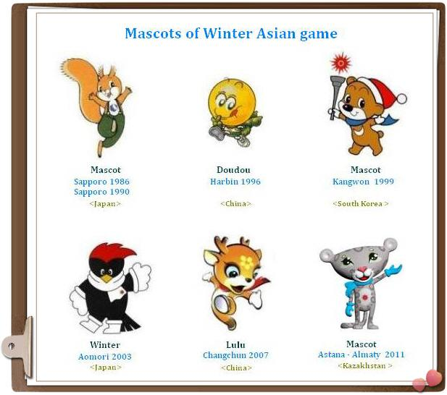


ЗИМНИЕ АЗИАТСКИЕ ИГРЫ
1-е зимние Азиатские игры
проводились в ЯПОНИИ в 1986
по 7 видам спорта
Участвовали 7 стран
2-е зимние Азиатские игры
Проводились в ЯПОНИИ в 1990
по 6 видам спорта
Участвовали 10 стран

Slide 5





ЗИМНИЕ АЗИАТСКИЕ ИГРЫ
3-и зимние Азиатские игры
Проводились в КИТАЕ в 1996
по 7 видам спорта
Участвовали 16 стран
4-е зимние Азиатские игры
Проводились в КОРЕЕ в 1999
по 7 видам спорта
Участвовали 21 страна

Slide 6


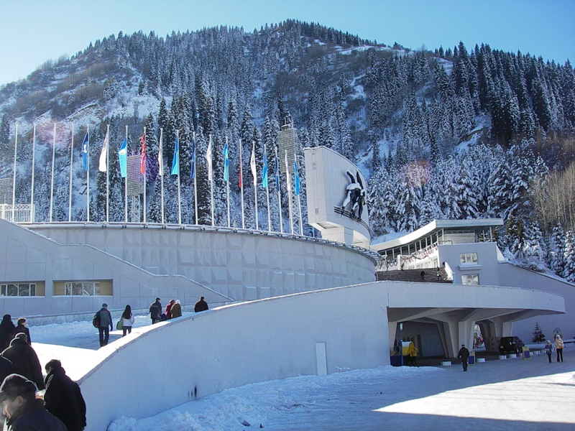

ЗИМНИЕ АЗИАТСКИЕ ИГРЫ
5-е зимние Азиатские игры
Проводились в ЯПОНИИ в 2003
по 11 видам спорта
Участвовали 17 стран
6-е зимние Азиатские игры
Проводились в КИТАЕ в 2007
по 10 видам спорта
Участвовали 45 стран

Slide 7




7-е зимние Азиатские игры
2011
РЕСПУБЛИКА КАЗАХСТАН
Открытие игр 30 января
Закрытие игр 6 февраля
Участвуют 30 стран
Соревнования проводятся
по 11 видам спорта

Slide 8
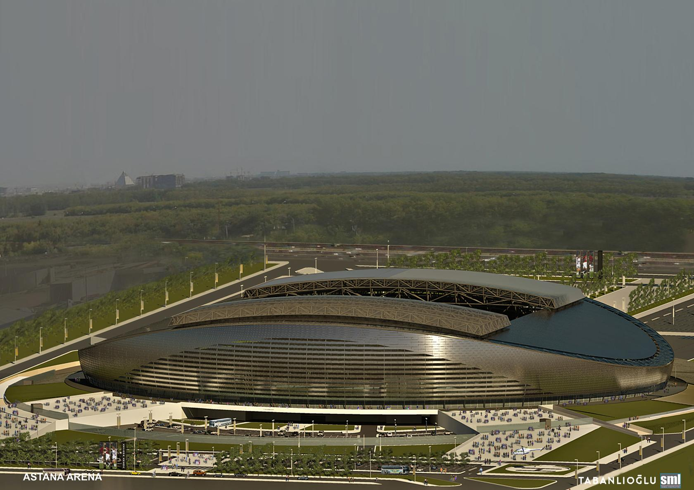
Церемония открытия Игр
Стадион «Астана-Арена»

Slide 9
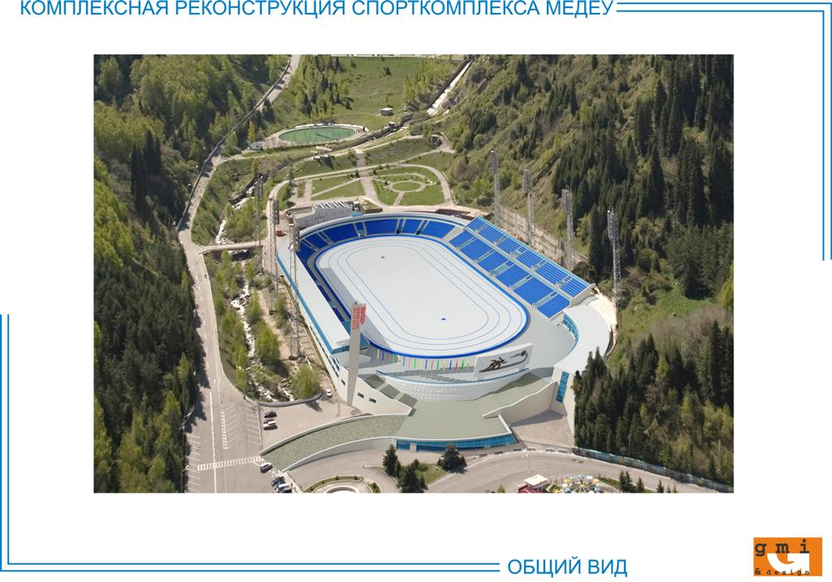
Медеу — самый высокогорный комплекс в мире для зимних видов спорта с самой большой площадью искусственного ледового поля — 10,5 тыс.м2.

Slide 10



Количеству верных равенств соответствует число, показывающее на какой высоте над уровнем моря построен данный спортивный комплекс
1690 | 1691 | 1700
3 | 4 | 5

Slide 11
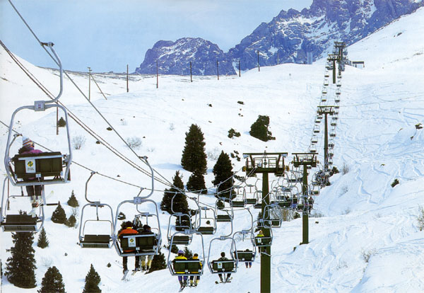
ГОРНОЛЫЖНАЯ БАЗА"ШЫМБУЛАК"
Горнолыжный курорт “Шымбулак” расположен в живописном ущелье Заилийского Алатау на высоте 2260 м над уровнем моря в 25 км от центра города Алматы
.

Slide 12

Найти значение выражения при m = 1, n = 6325 и ответить на вопрос: «На какую высоту можно подняться по подъемникам?»
Если m = 1, n = 6325, то

Slide 13
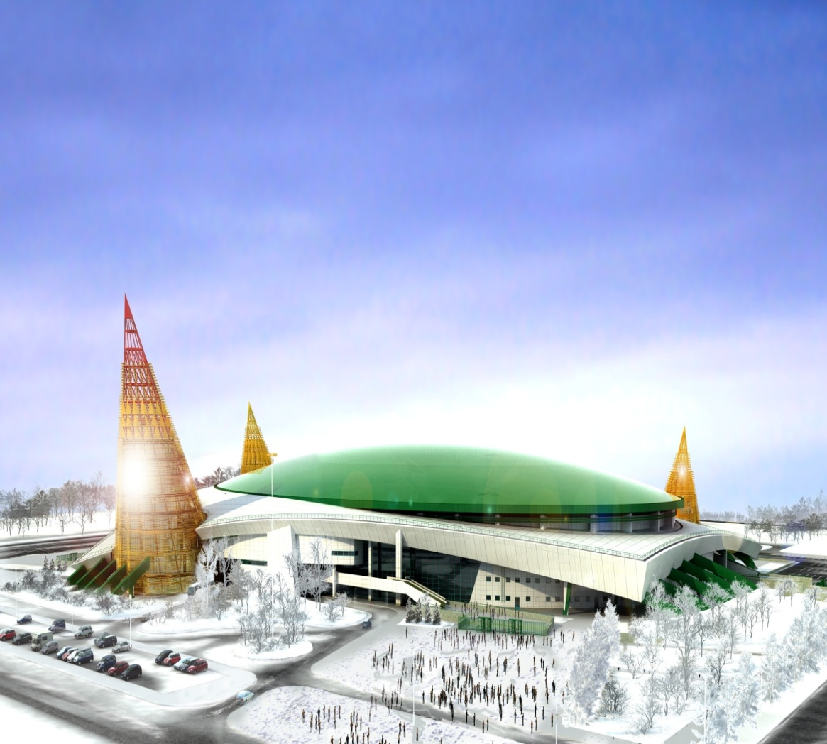
Дворец спорта «Алау»
( Конькобежный стадион)
На первом этаже расположена ледовая арена, рассчитанная на две конькобежные дорожки: основная и разминочная.

Slide 14
Найти длину этих дорожек.
Сравните значения выражений А и В
при р=400 , и вы узнаете длину этих дорожек.
1000 | 400 | 500
А>В | А=В | А<В

Slide 15
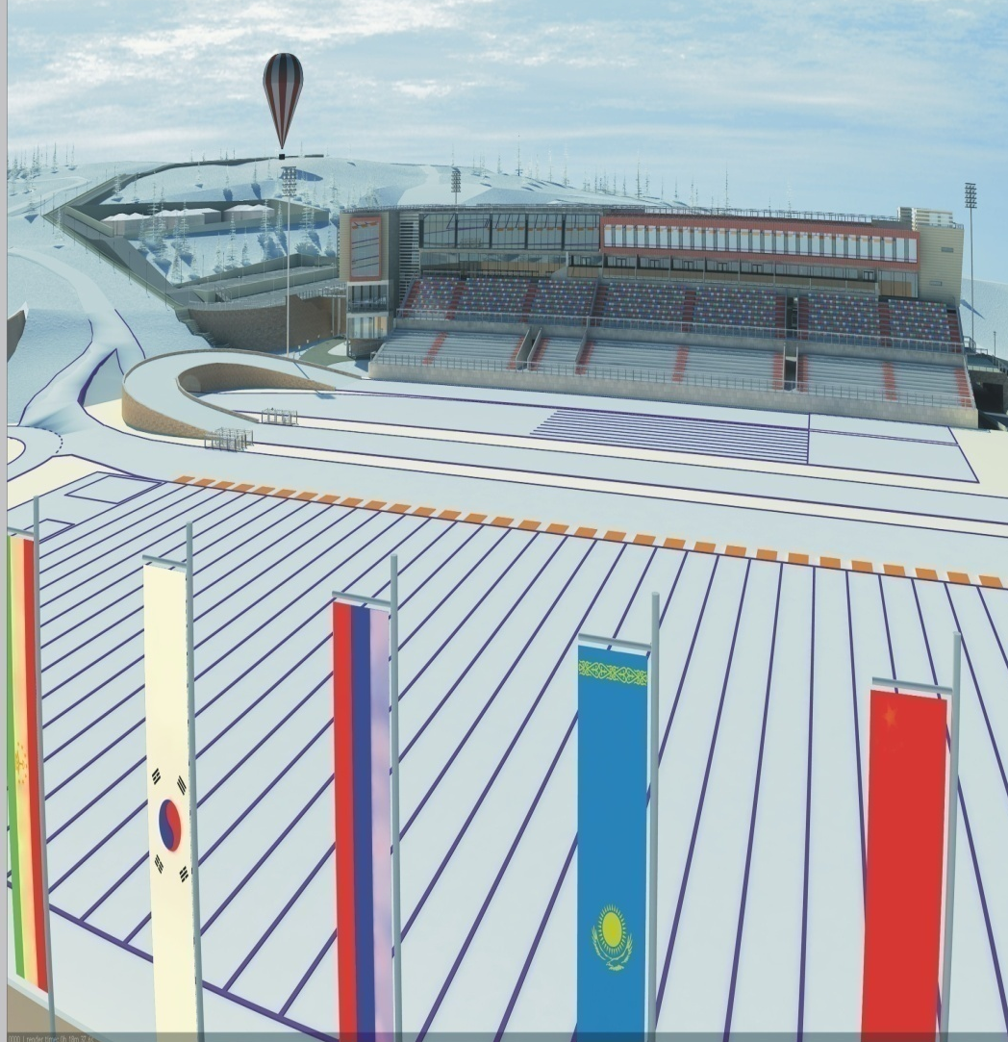
ЛЫЖНО-БИАТЛОННЫЙ СТАДИОН
Комплекс лыжного и биатлонного стадионов в Солдатском ущелье Талгарского района Алматинской области

Slide 16

Чтобы узнать какая максимальная длина трассы для биатлона, надо найти значение дроби
Максимальная длина 4 км

Slide 17
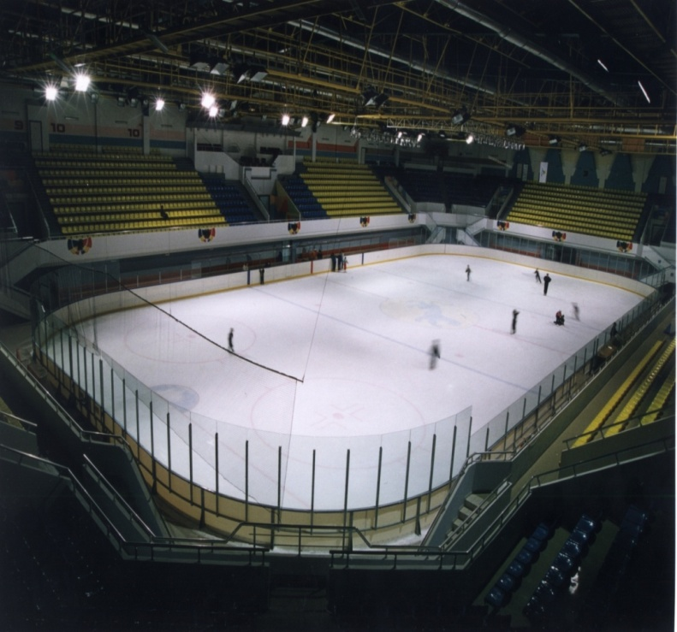
Ваша задача узнать, где проходят игры по хоккею с шайбой?

Slide 18

Чтобы узнать, где проходят игры хоккея с шайбой,
надо упростить выражение:
ВЕЛОТРЕК | Казахстан | Астана-Арена
 |  | 2ху

Slide 19
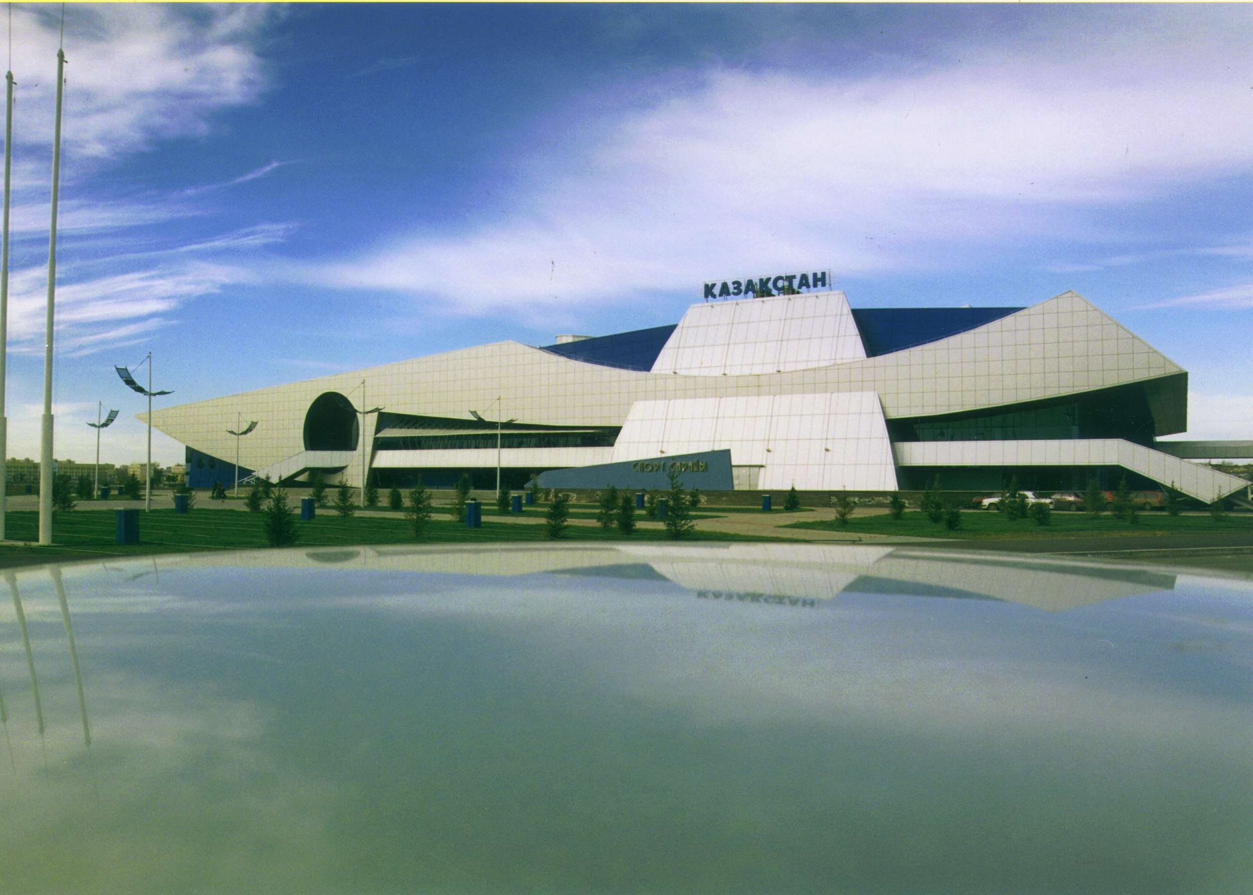
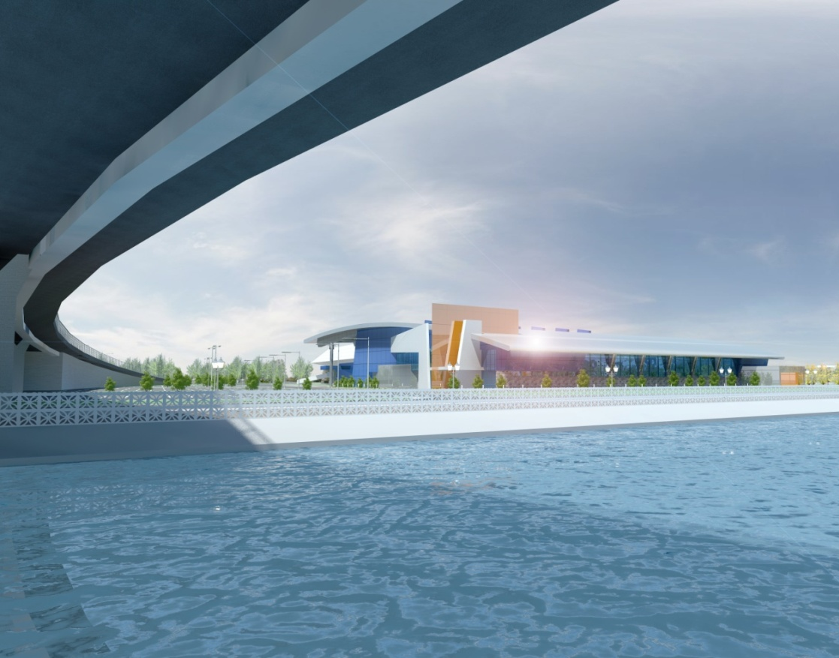
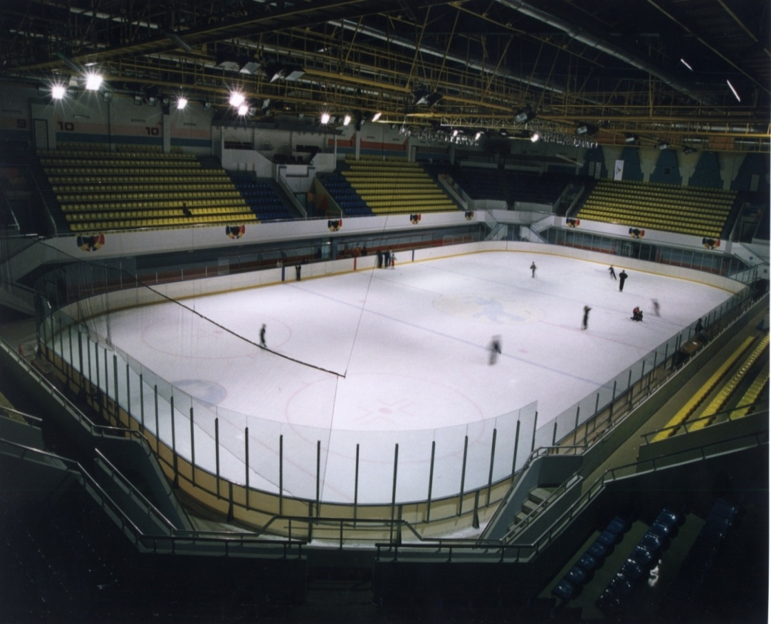
ДВОРЕЦ СПОРТА
«КАЗАХСТАН».

Slide 20


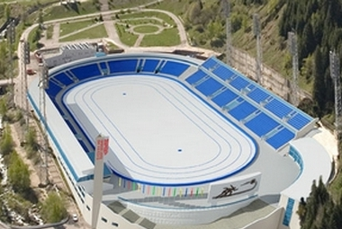

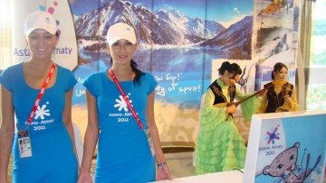

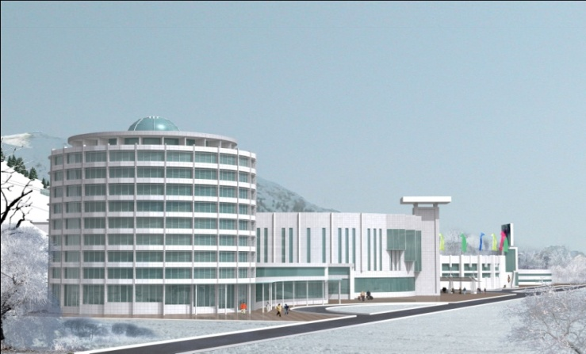

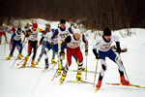
7-е зимние Азиатские игры
Спасибо вам за успешную работу на уроке,
а нашим гостям - за внимание!

